Slide 1
Very Vary Shorts Generator: AI기술을 활용한 자동 쇼츠 생성기
Team VVSG
학번 이름

Slide 2
프로젝트 소개
프로젝트명(팀 명)
VVS Generator
프로젝트 개요
사용자가 입력한 텍스트 정보를 기반으로 짧은 비디오 영상 제작
입력데이터: 단어 또는 짧은 문장 등 자유로운 형태 (언어 비제약적)
출력결과물: 짧은 길이(15초 상당)의 비디오 파일(mp4)
타겟고객
콘텐츠 크리에이터, 마케터, 교육자 뿐 아니라 콘텐츠 제작을 어려워하는 모든 사람

Slide 3
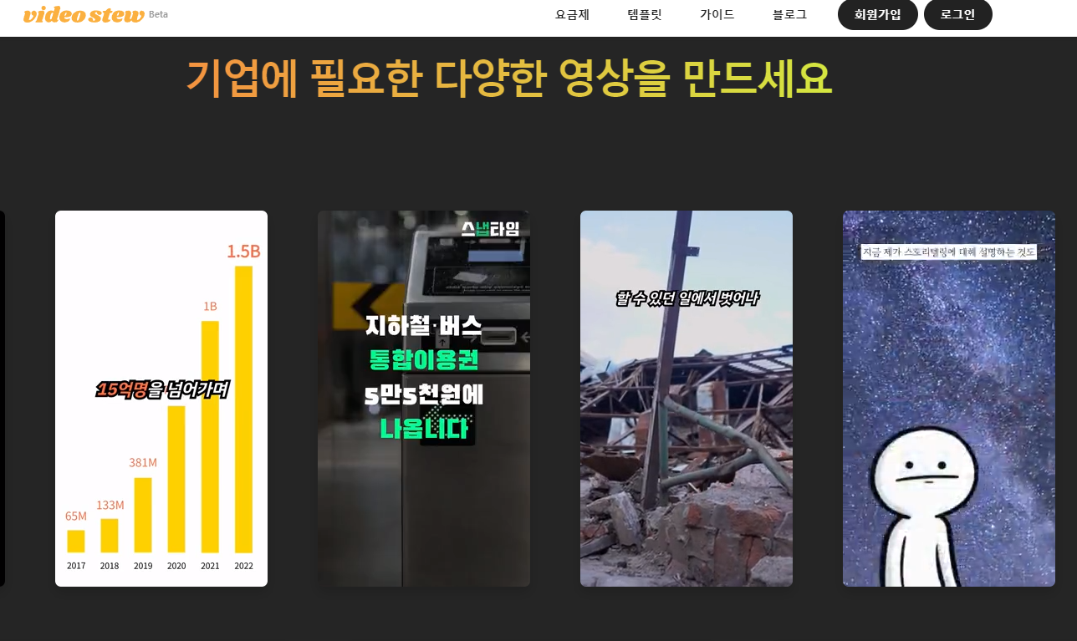
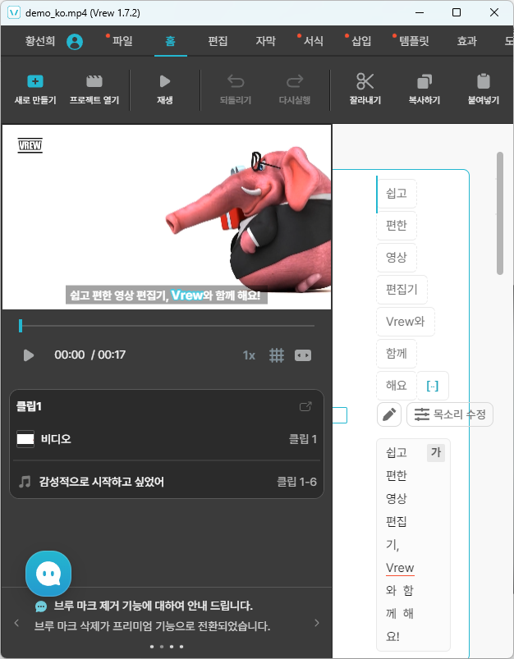
기술개발 배경
생성AI기술 시장 현황
2035년도 기준 짧은 비디오 플랫폼이 시장의 39%를 차지할 것으로 예상
2027년 생성AI 시장 규모는 2022년보다 346억 9537만 달러 증가할 것으로 전망
경쟁사 현황
Video stew: 자동 쇼츠 제작 기술 플랫폼, 월 구독료 발생, 무료 체험기능이 없음
Vrew: 동영상 편집 플랫폼, 자동 생성을 위한 AI 도구 지원, 영상 생성 경험이 없는 경우 도구 사용에 어려움

Slide 4
제안 기술의 특장점
항목 | 기존 기술의 문제점 | 제안하는 서비스의 특장점
사용자 친화적 비디오 제작도구 | 영상 제작을 위해 복잡한 기술적 지식 요구 | 간단하고 직관적인 UI와 자동화된 비디오 제작 과정 (어린이와 노인 및 비전문가도 손쉽게 작성할 수 있는 형태)
높은 품질의 비디오 | 제한된 출력 품질 및 형식 | 사용자가 원하는 길이의 이야기와 해상도의 영상을 설정하여, 최적화된 알고리즘으로 고화질 비디오 제작 가능
다양한 콘텐츠 스타일 | 제한된 스타일 옵션 및 창작 | AI기술을 활용하여 제한적이지 않은 범위의 창작물 작성
저렴한 비용의 제작도구 | 높은 비용(월 결제비용) 등 기술 사용을 위해 1인당 연간 수십만원 단위의 비용이 필요함 | 스토리 제작을 위한 OpenAI의 API 비용만 지불이 필요하며, 스토리를 제작하지 않는 경우 비용이 불필요함
사용 언어에 비제한적 | 한글, 영문 등 특정 언어에 국한된 모델 개발 | ChatGPT를 활용하므로, 사용된 입력 언어에 무관하게 한국어 기반의 스토리 제작가능

Slide 5
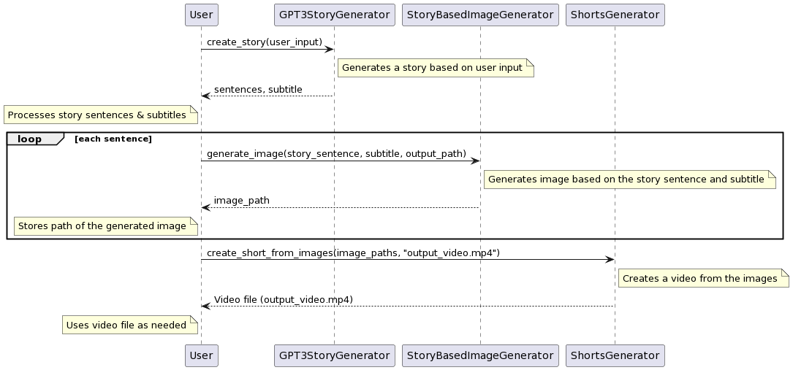
개발 기술 소개
시퀀스 다이어그램 기반 소개

Slide 6
개발 기술 소개
스토리 생성모듈
기능소개
스토리기반 이미지 생성모듈
기능소개
쇼츠 생성모듈
기능소개

Slide 7
ChatGPT 활용방안 (강조하고싶은 내용 어필)
ChatGPT의 few(one/zero)-shot learning에 대해 강인한 특성 정보를 활용하여, input-output pair를 제작하여 원하는 형태의 결과물을 획득
본 프로젝트 내 스토리 제작 시, 원하는 형태의 결과물을 추출하도록 작성
'다음 포멧으로 3줄동화 작성해줘. 한글이야기3문장과, 영문이미지묘사 3문장으로, 영문 이미지 묘사에는주변정보와 배경에 들어갈 내용들을 모두 포함해줘. 주제:사용자입력 텍스트, 줄바꿈없이 출력하기, 출력형태(리스트형태로 한칸에 한문장): korstory:[,,] engdescription:[,,]
korstory: ["한 날, 귀여운 강아지 토비는 밤하늘을 올려다봤어요. 별들이 빛나고 있었어요.",
"토비는 꿈 속에서 우주선을 타고 별빛을 따라 우주로 모험을 떠났어요.",
"우주에서 토비는 색깔로 빛나는 행성과 친구들을 만나 무한한 모험을 즐겼어요."],
engdescription: ["One day, the adorable puppy Toby looked up at the night sky. The stars were twinkling.",
"In a dream, Toby boarded a spaceship and embarked on an adventure through the starlight.",
"In space, Toby met planets that shone in various colors and made friends, enjoying endless adventures."]

Slide 8
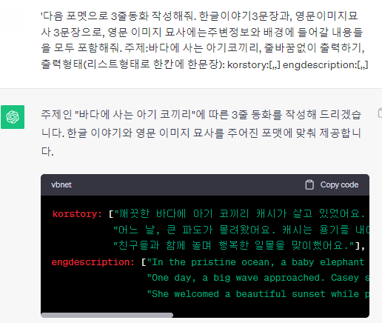
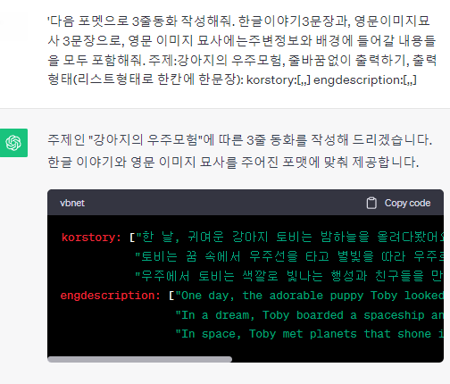
ChatGPT 활용방안 (출력 예시)
‘바다에사는 아기코끼리’ 및 ‘강아지의 우주모험’ 에 대한 스토리 생성결과 (3문장 출력)
API를 사용하여 자동화 가능 (모듈에 대한 설계내역은 소스코드에 포함)
출력 결과물에 대한 텍스트 전처리 기술(개발)을 통해 이미지 생성모듈에 전달

Slide 9
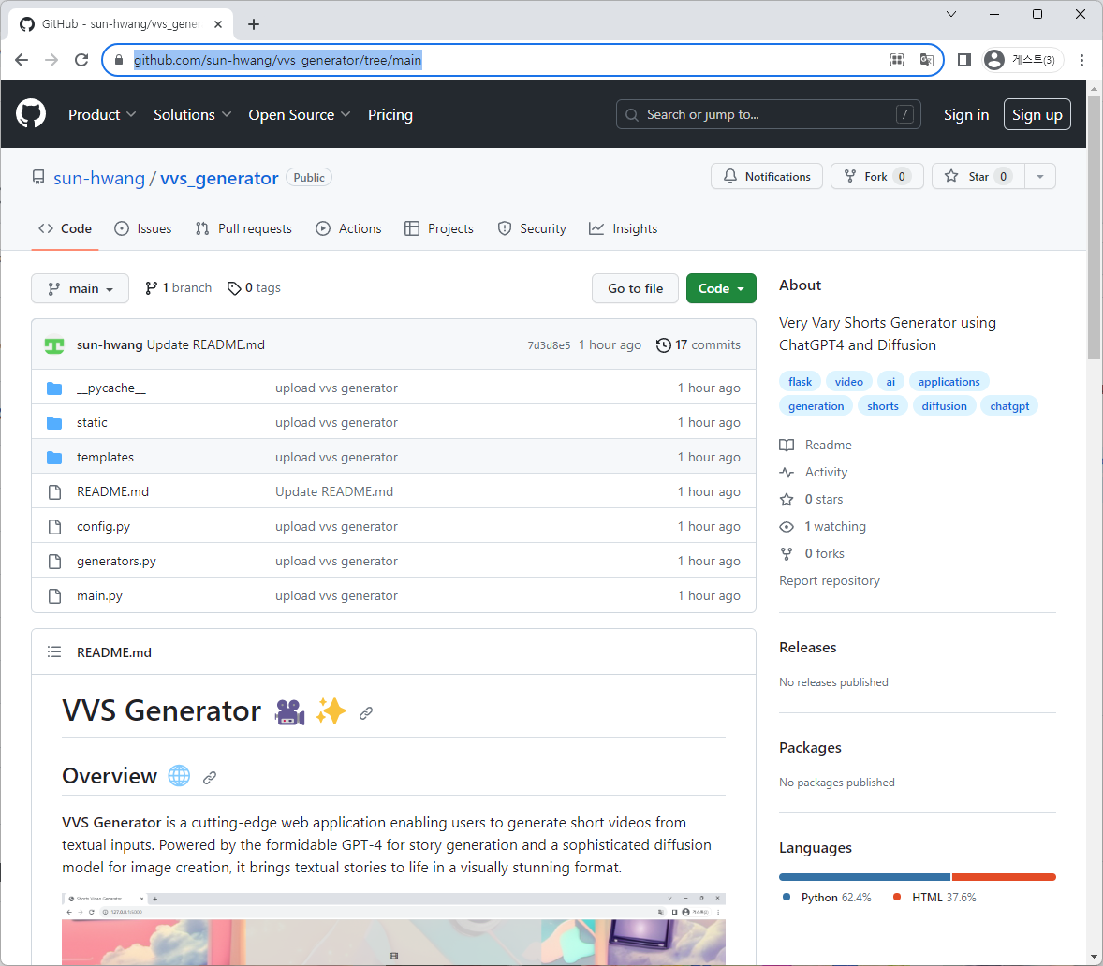
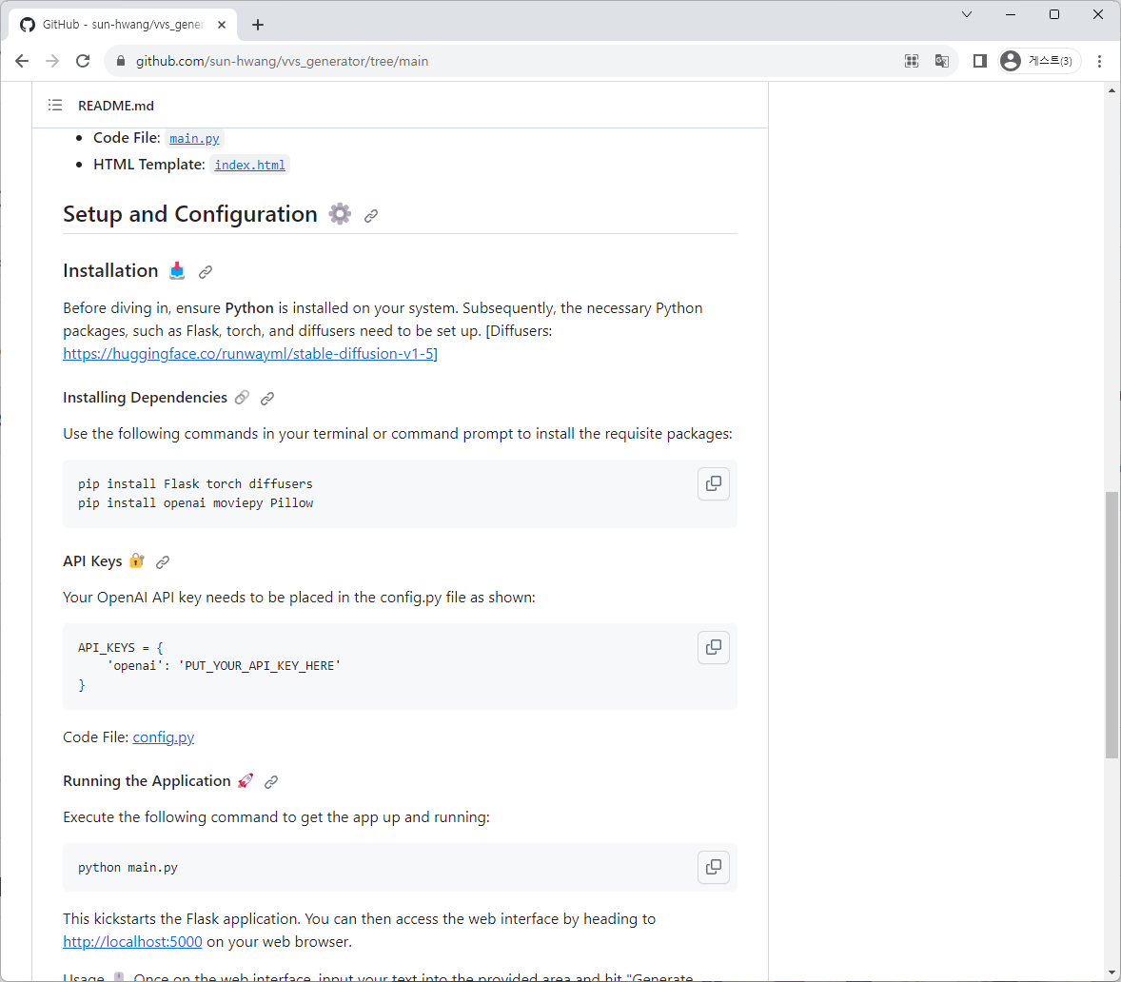
개발 결과물
소스코드 및 활용 가이드 문서: Github에 업로드, URL:https://github.com/sun-hwang/vvs_generator/tree/main

Slide 10
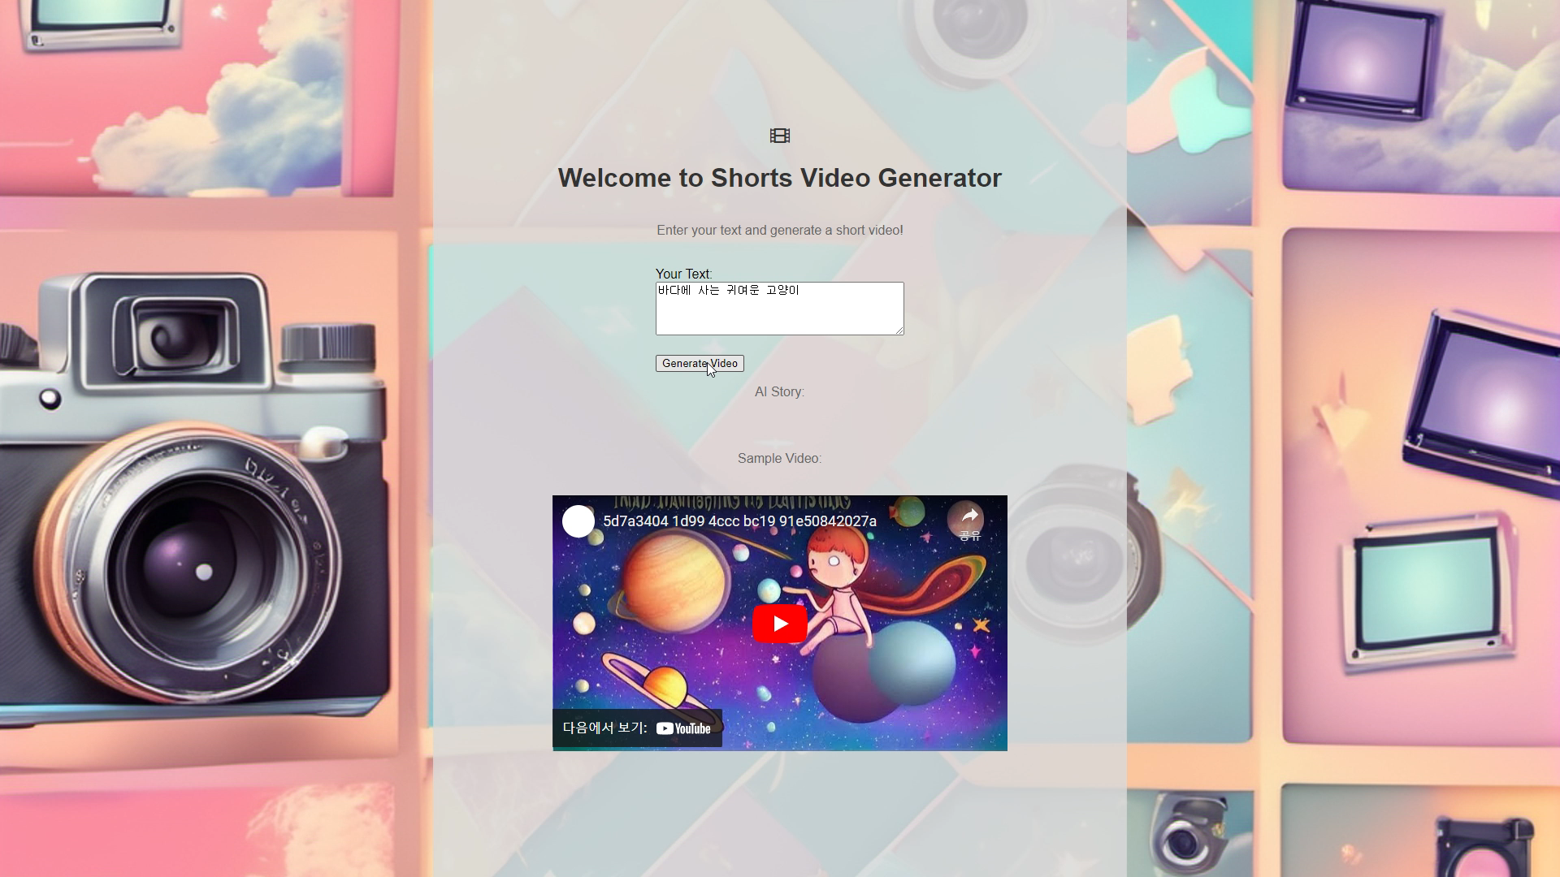
시연 (데모 동영상)

